Slide 1
ELEMENTOS HARDWARE DEL ORDENADOR
Memoria Principal (RAM)

Slide 2
Para animarnos… una cita:
Estudia! No para saber una cosa más… sino para saberla mejor
Séneca.
Memoria Principal- Elementos HW del PC

Slide 3
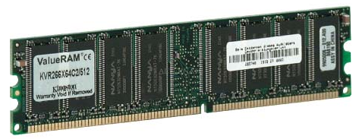
Random Access Memory
(Memoria de acceso aleatorio)
Array de 2 dimensiones al
que se accede por (fila, columna)
La controladora de Memoria,
Ubicada en el chipset
o en la CPU. Marcará el tipo
de memoria a utilizar.
¿Qué es?
RAM
¿Quién la gestiona?
¿Su función?
¿Formato?
Características
Almacenar información
(Instrucciones + Datos)
Módulos: PCBs donde se integran los chips de memoria
- Acceso aleatorio
- Volátil
- Rápida
Operaciones
Lectura -> recuperar.
Escritura -> almacenar.
Memoria Principal- Elementos HW del PC

Slide 4

CARACTERÍSTICAS
Velocidad: MHz a los que trabaja.
Módulo
RAM
Ancho de Banda: máxima cantidad de información que puede transferir cada segundo.
Latencias: miden los tiempos (en Nº de ciclos de reloj) de acceso a distintos componentes
Nº de canales: Canales independientes y simultáneos por los que se puede acceder a los distintos módulos.
Controladora
Memoria Principal- Elementos HW del PC

Slide 5
No hace falta refrescarlas
Rapidísimas (Usadas para cachés)
6 condensadores = 1 bit.
Refresco continuo de la información.
1 condensador = 1 bit.
Tipos de Memoria
SRAM (Static RAM)
DRAM (Dinamic RAM)
CONSUMO DE ENERGIA
MAYOR CAPACIDAD
COMPLEJIDAD (HAY QUE REFRESCARLAS)
Nº DE TRANSISTORES PARA ALMACENAR UN BIT (6/1)
VELOCIDAD (ACCESO, TRANSFERENCIA, ETC)
MAYOR PRECIO
Memoria Principal- Elementos HW del PC

Slide 6
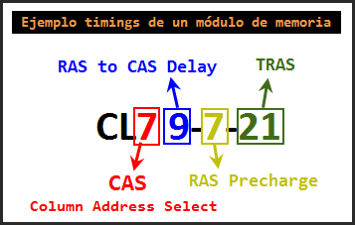
LATENCIAS
(timings)
CAS (Column Address Select) (tCL)
Nº de ciclos que transcurren desde que la controladora de M. envía una petición para leer una posición de memoria y el momento en que los datos son enviados a los pines del módulo.
+
R
E
P
E
R
C
U
S
I
Ó
N
R
E
N
D
I
M
I
E
N
T
O-
Módulo
RAM
RAS to CAS Delay, (tRCD )
Nº de ciclos que transcurren entre el CAS y las señales de RAS en las operaciones de lectura, escritura o refresco. Activar las filas.
RAS precharge, (tRP)
Nº de ciclos desde que termina el acceso a una fila y comienza el acceso a otra.
tRAS: Tiempo Mínimo de Activación RAS.
tRAS = tCL + tRCD + tRP (+/- 1)
Memoria Principal- Elementos HW del PC

Slide 7
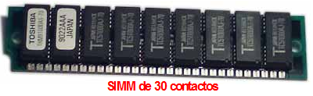
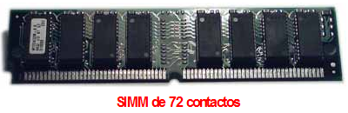
Tecnologías de memoria
SIMM
Single Inline memory module
http://moourl.com/x5bbc
- De 30 contactos (8 bit/módulo)
- Van por bancos dependiendo del bus del sistema.
Bancos necesarios= (Bus del sistema / Bus de la memoria):
80286 = 8 bits o 16 Bits = bancos de 1 modulo o bancos de 2 módulos = 16bit/8bits
80386 = 32 bits = bancos de 4 módulos = 32bit/8bits
Modelos
- De 72 contactos (32 bit/módulo)
- Van por bancos dependiendo del bus del sistema.
80486 = 32 Bits = bancos de 1 modulo = 32bit
Pentium = 64 bits = bancos de 2 módulos = 64bit
Memoria Principal- Elementos HW del PC

Slide 8
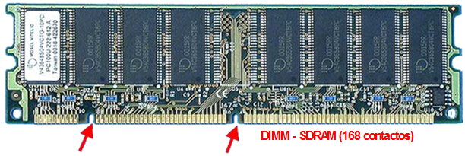
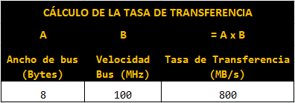
Tecnologías de memoria
SDR SDRAM
Synchronous SDRAM
http://moourl.com/fu6cr
Características
Modelos
Memoria síncrona, con tiempos de acceso de entre 25 y 10 ns y que se presentan en módulos DIMM de 168 contactos.
Bus de datos de 64 bits.
Fue utilizada en los Pentium II y en los Pentium III , así como en los AMD K6, AMD Athlon K7 y Duron
PC100 (100 MHz)
PC133 (133 MHz)
Memoria Principal- Elementos HW del PC

Slide 9
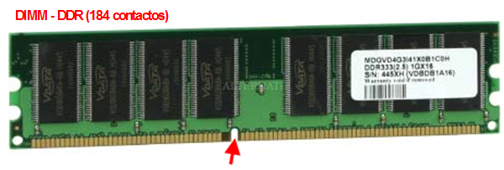
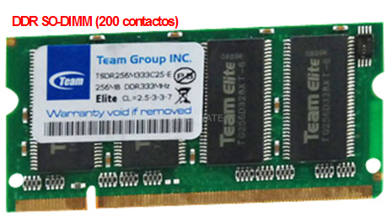
Tecnologías de memoria
DDR SDRAM
Double Data Rate Synchronous SDRAM
http://moourl.com/fu6cr
Modelos
Características
PC-2700 (DDR-333)
2700 MB/s y 333MHz
Memoria síncrona que envía los datos dos veces por cada ciclo de reloj. De este modo trabaja al doble de velocidad del bus del sistema, sin necesidad de aumentar la frecuencia de reloj. Se presenta en módulos DIMM de 184 contactos en el caso de ordenador de escritorio y en módulos SO-DIMM de 200 contactos para los ordenadores portátiles
PC-3200 (DDR-400)
PC-4200 (DDR-533)
Memoria Principal- Elementos HW del PC

Slide 10
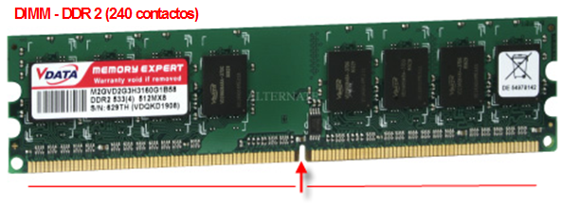
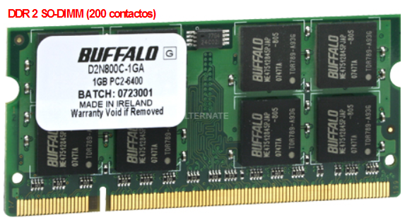
Tecnologías de memoria
DDR 2 SDRAM
DDR de segunda generación
http://moourl.com/fu6cr
Modelos
1, 2, 4 y 8
GB/módulo
Características
PC2-4200 o DDR2-533
PC2-5300 o DDR2-667
PC2-6400 o DDR2-800
PC2-8600 o DDR2-1066
PC2-9000 o DDR2-1200
Memoria síncrona que envía los datos 4 veces por cada ciclo de reloj. Son una mejora de DDR. Se presenta en módulos DIMM de 240 contactos en el caso de ordenador de escritorio y en módulos SO-DIMM de 200 contactos para los ordenadores portátiles. Menor voltaje y por tanto menor consumo y menor disipación de calor.
Memoria Principal- Elementos HW del PC

Slide 11
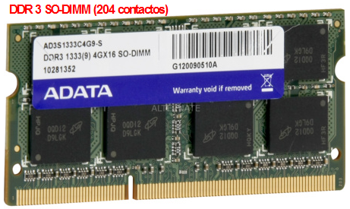
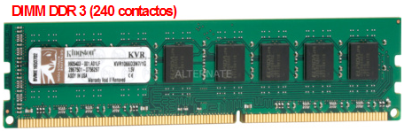
Tecnologías de memoria
DDR 3 SDRAM
DDR de tercera generación
http://moourl.com/fu6cr
Modelos
1, 2, 4, 8, 16 GB/módulo
Características
PC3-8500 o DDR3-1066
PC3-9600 o DDR3-1200
PC3-10600 o DDR3-1333
PC3-12800 o DDR3-1600
PC3-14900 o DDR3-1866
PC3-16000 o DDR3-2000
Es una mejora del tipo DDR2. Aumentan su velocidad hasta 2600 MHz a costa de aumentar los timings. Se presenta en módulos DIMM de 240 contactos en el caso de ordenador de escritorio y en módulos SO-DIMM de 204 contactos para los ordenadores portátiles. Se vuelve a bajar voltaje y por tanto a mejorar el consumo y la disipación de calor.
Memoria Principal- Elementos HW del PC

Slide 12
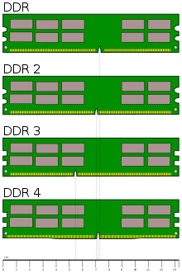
Diferencias físicas
¿El tamaño?
Los módulos DIMM de tecnologías DDR, DDR2 y DDR3, tienen el mismo tamaño de conector, pero cambia de posición la muesca para no equivocarnos al conectarla.
En consecuencia
Un conector de memoria solo puede albergar un tipo de módulo.
Memoria Principal- Elementos HW del PC

